Slide 1
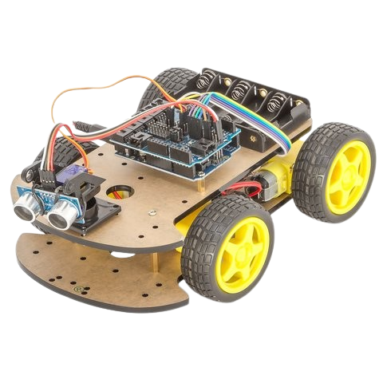
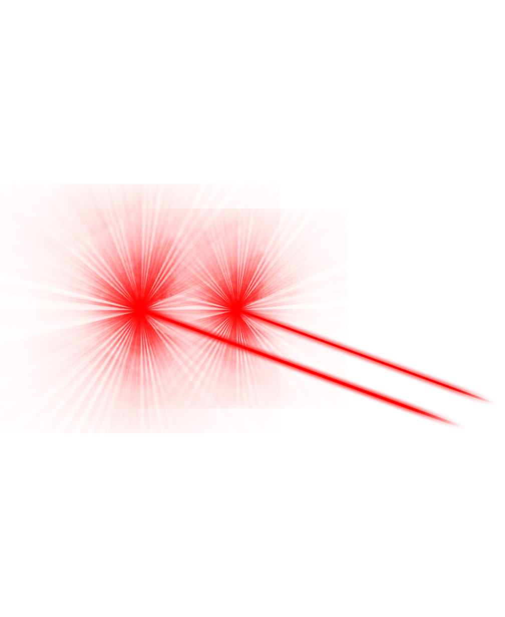
TechnoPointer RV
Benjamín Ceballo Gil José Figueroa Jara
Pedro Núñez Moraga

Slide 2
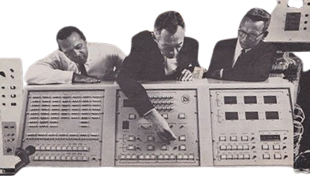
Sobre el Equipo:
(Imagen Referencial)

Slide 3
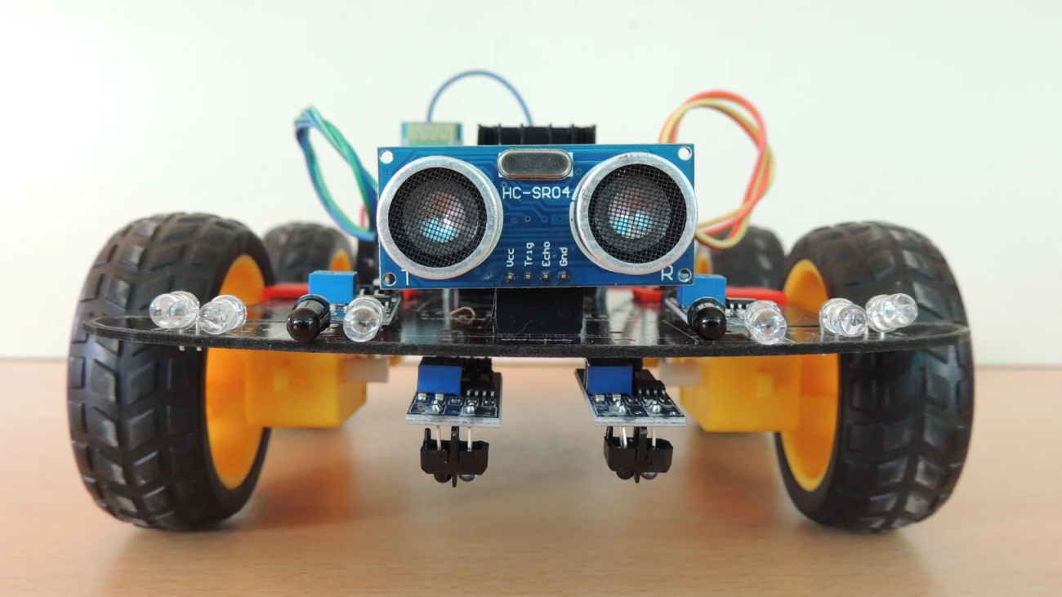
Sobre el Proyecto:
Sistema Manejado de manera Remota
Capacidad de Sensar Espacios
Sencillez de Producción e Implementación
Dispositivo orientado a Seguridad

Slide 4
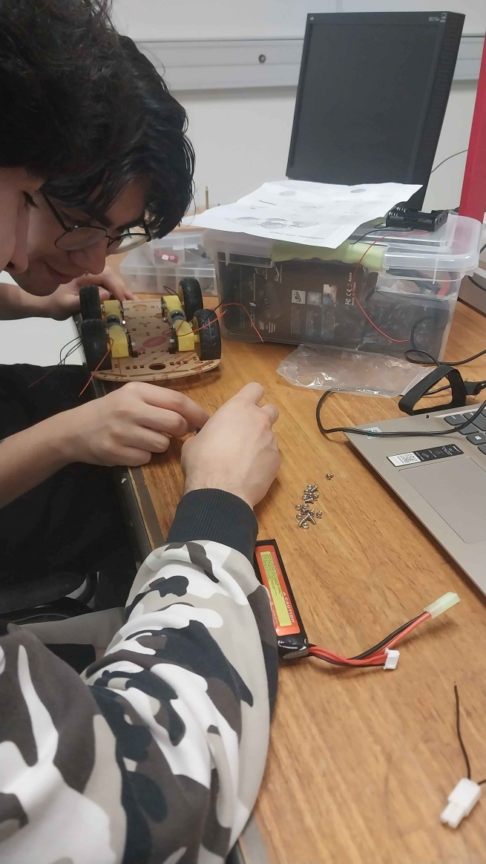
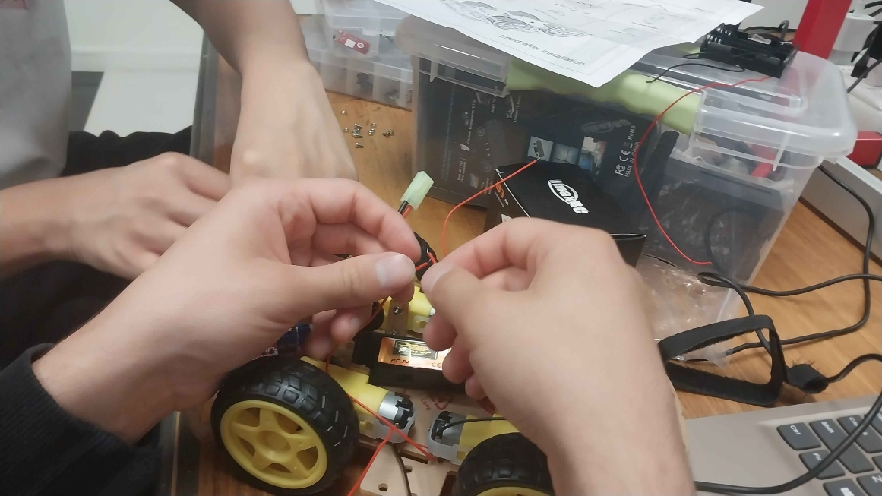
Objetivos:
Implementación de Soluciones Tecnológicas
Bajo Costo
Desarrollo de Habilidades
Trabajo en Equipo

Slide 5
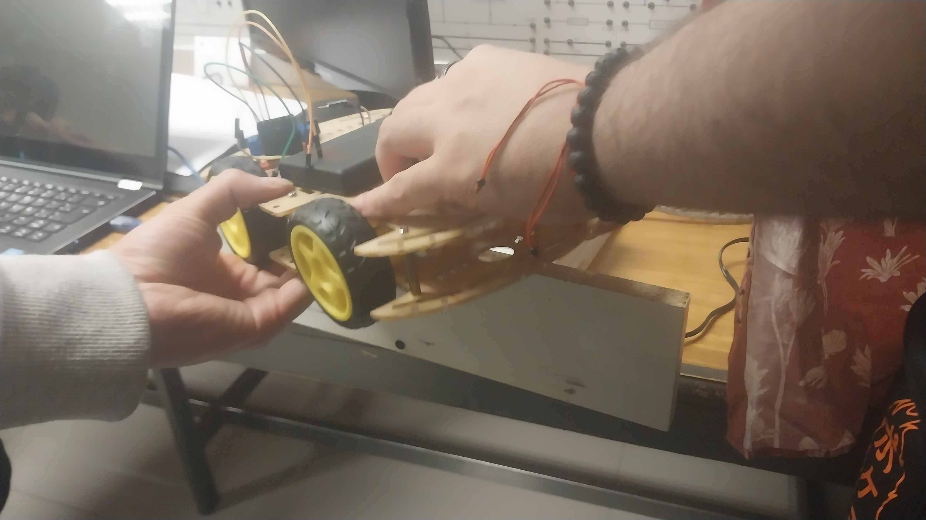
Metodología
Ensamblaje de Hardware
Programación del Software
Ensayo y Registro de Datos

Slide 6
Hardware:
Conjunto Smart Car 4WD
Sensor de Ultrasonido
Zumbador
LED
Módulo Laser
Raspberry Pi 3B+

Slide 7
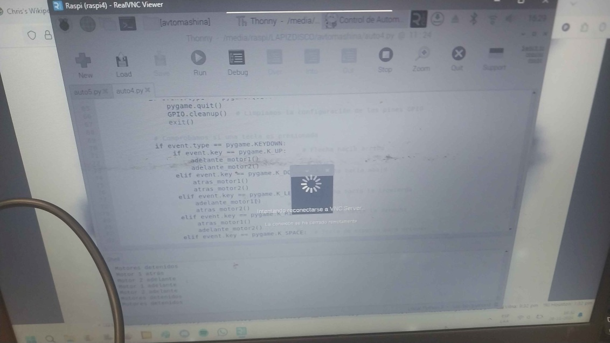
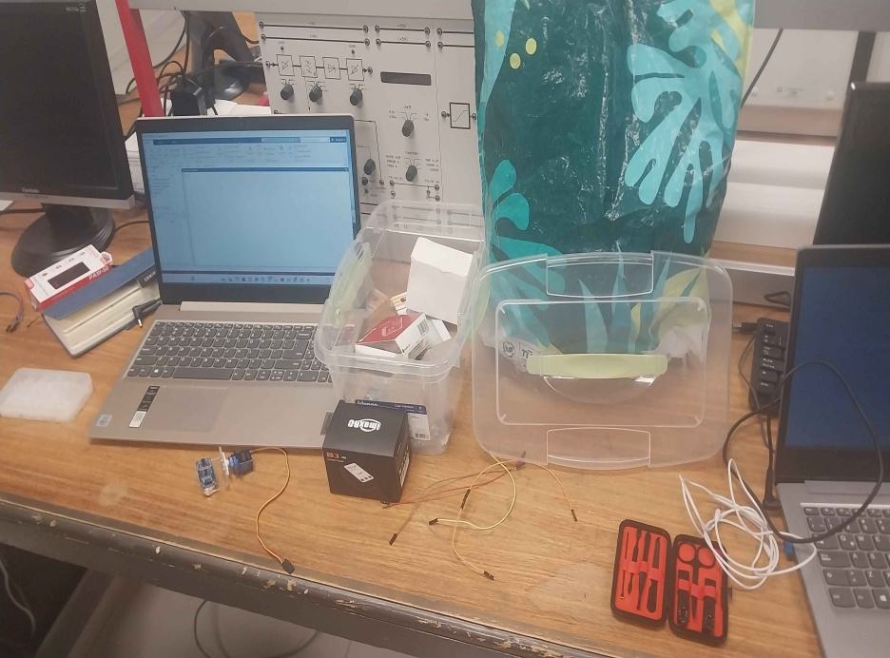
Software:
Python
Controlador Auto
Controlador Sensores
Interfaz Gráfica

Slide 8
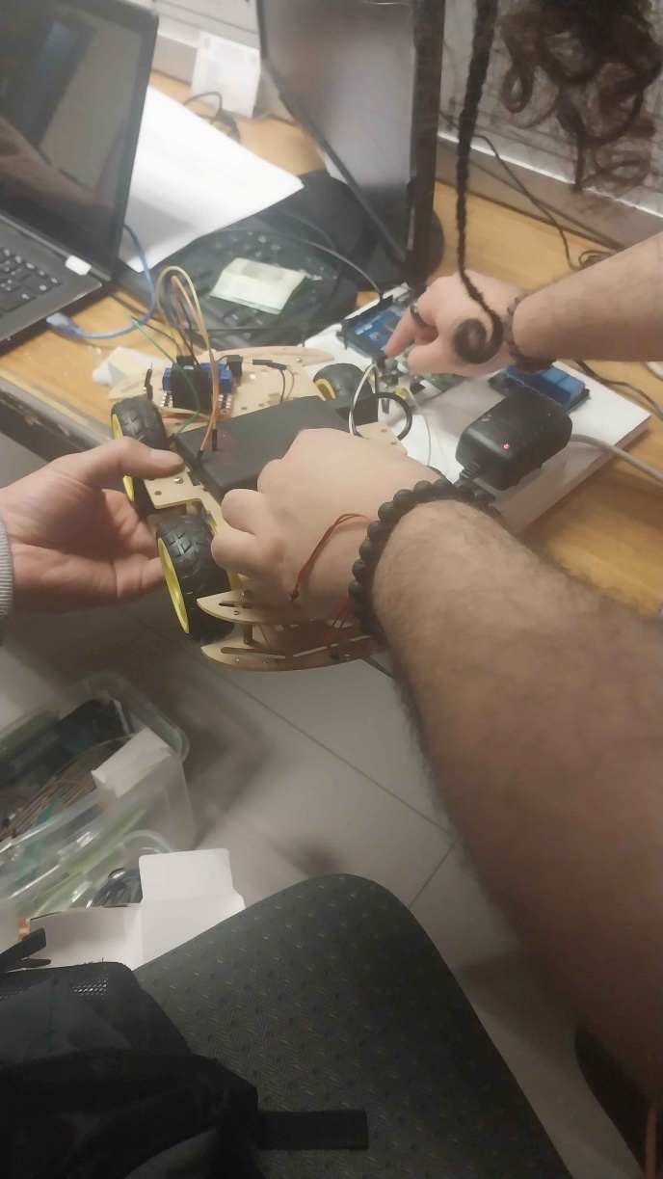
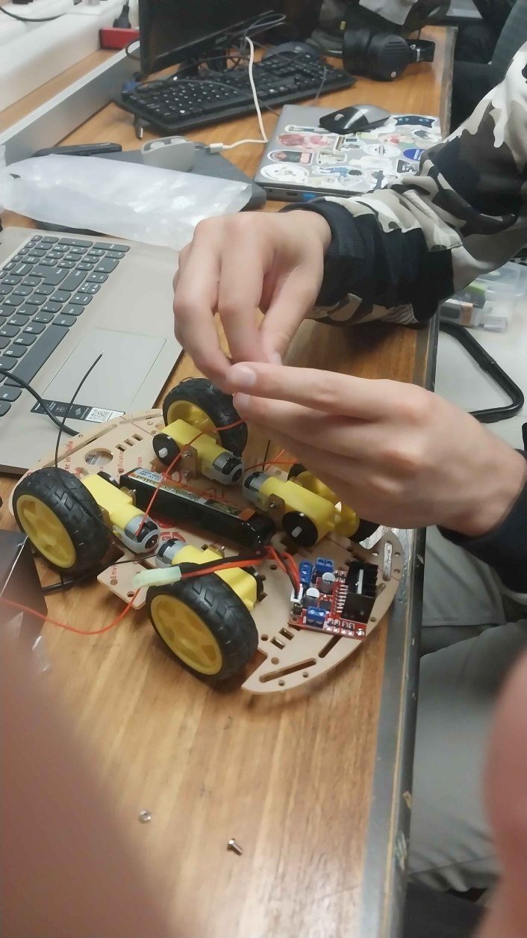
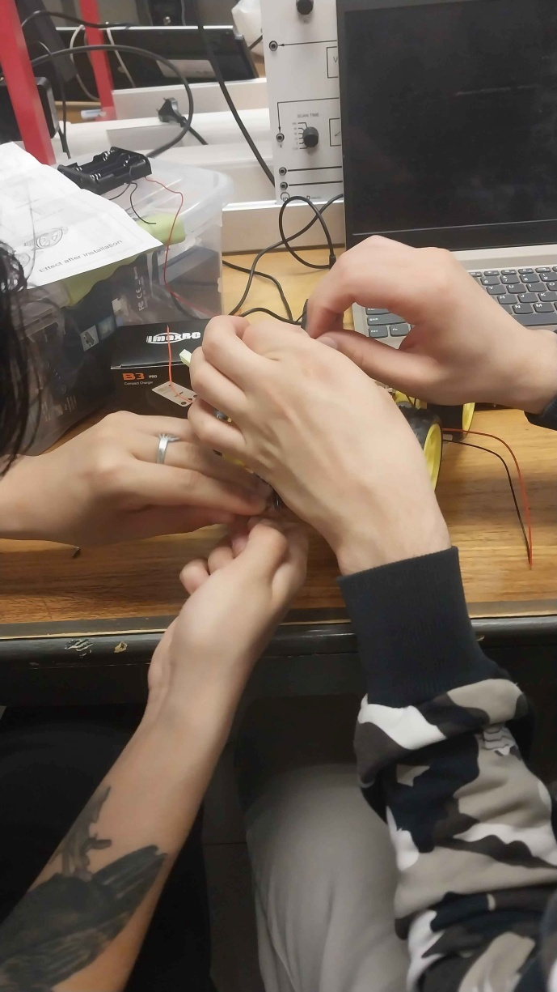
Investigación y Desarrollo:

Slide 9
Ensayos y Resultados:

Slide 10
Y ahora: Demostración en Vivo

Slide 11

Fin
Muchas Gracias

